Slide 1
Skicka ärende
Nyheter i 1177 e-tjänster personalverktyg – Inera Design System

Slide 2
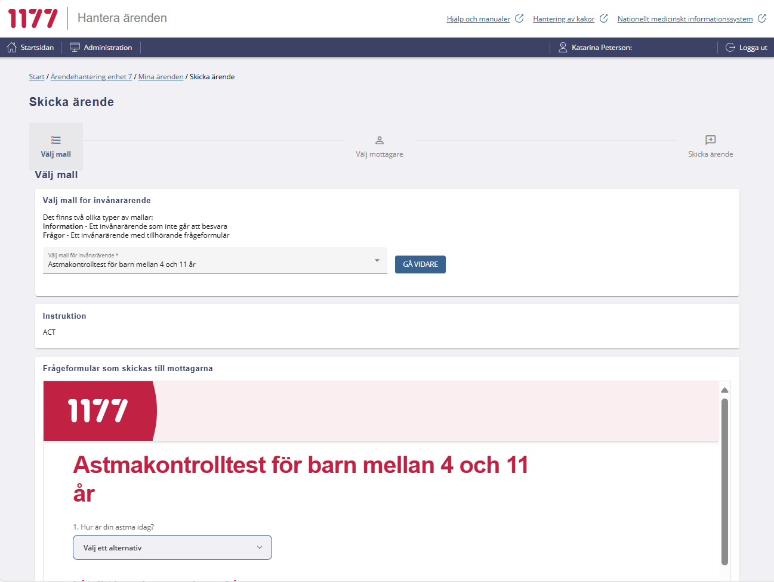
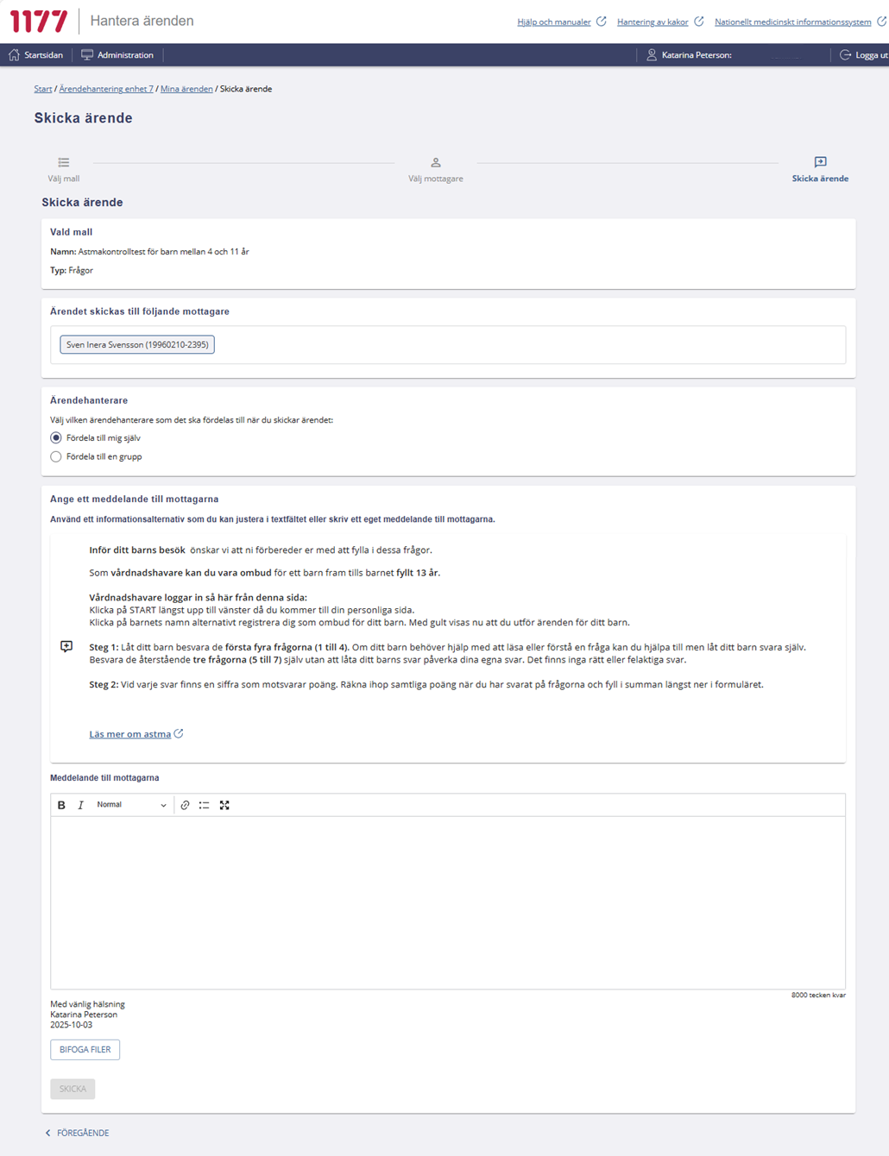
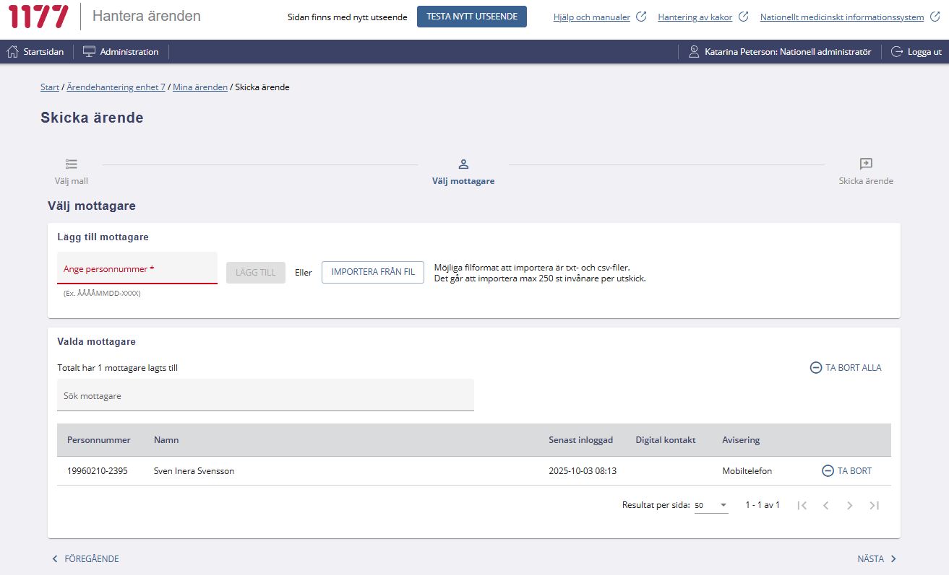
Skicka ärende Förbättringsönskemål och åtgärder
Förbättringsönskemål | Åtgärd i nya gränssnittet
Kunna välja invånare först och sedan mall | Åtgärdat
Kunna se vilka mallar som finns på smidigare sätt | Ny sökfunktion och en bättre överblick över alla mallar
1
2
Se nästa sida för att se bild på åtgärder

Slide 3
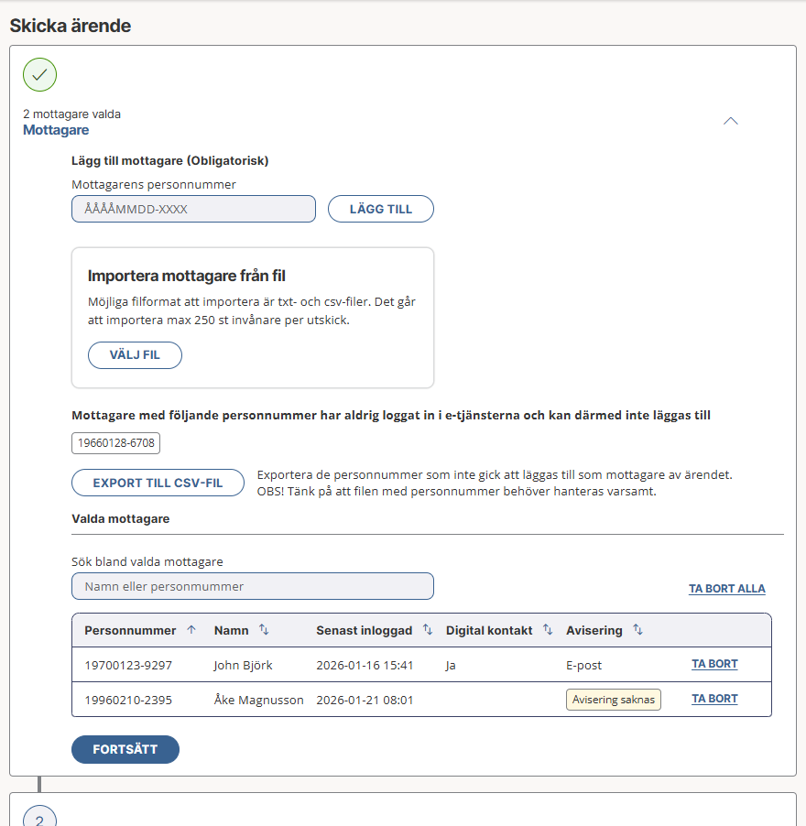
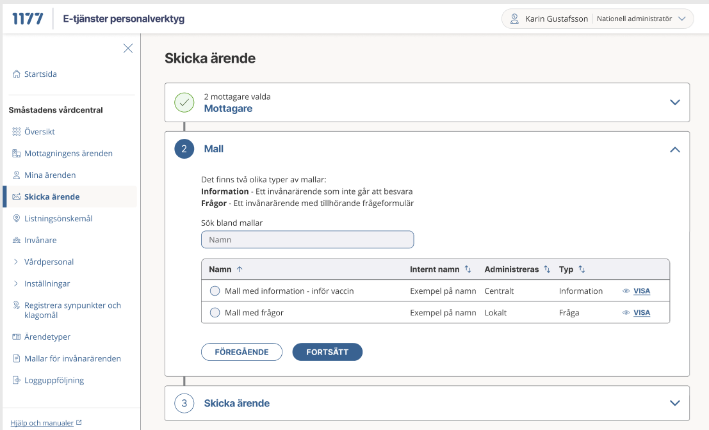
Skicka ärende (nytt gränssnitt)
1
Du väljer invånare först och sedan mall.
Ny sökfunktion och en bättre överblick över alla mallar
2

Slide 4
Vill du veta mera om Inera? Prenumerera på vårt nyhetsbrev Aktuellt från Inera och följ oss på Linkedin.

